Slide 1
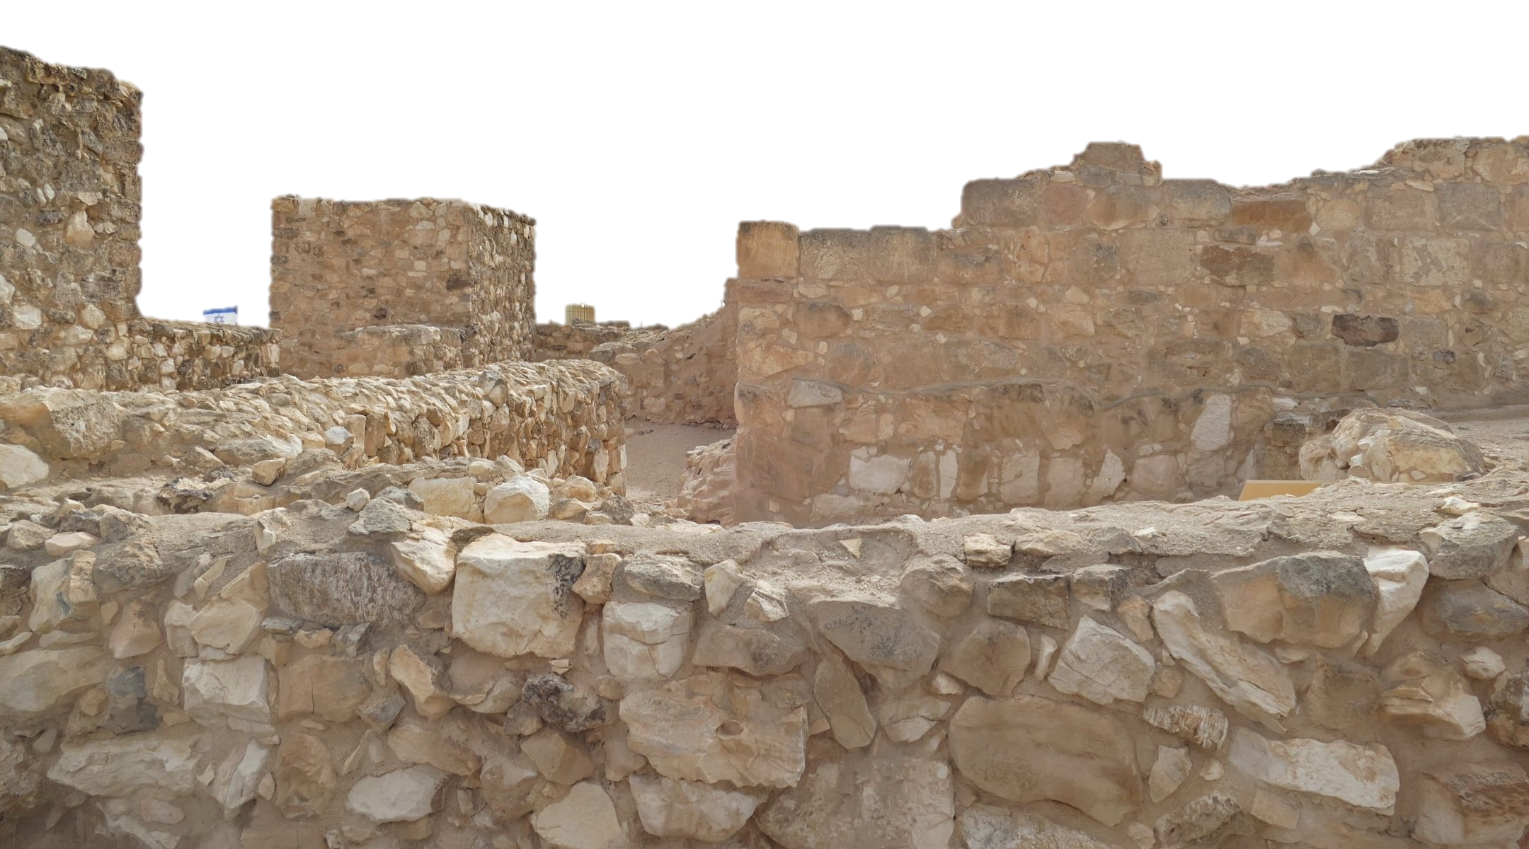
第一課：聖經歷史年代綜覽

Slide 2
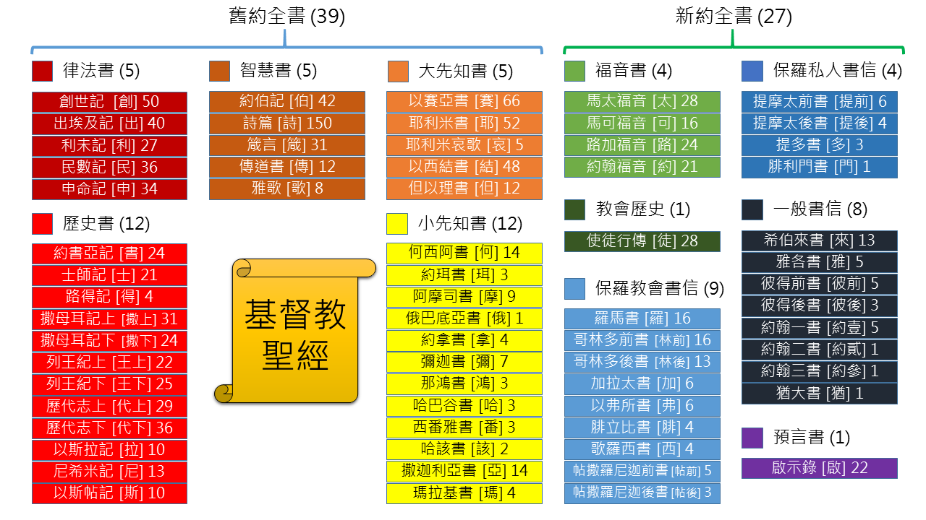

Slide 3



Slide 4
【聖經歷史年代表】
主前4000?
主前2000
主前1500
主前1000
主前930
主前900
太古時期
列祖時期
征地時期
王國時期
•亞當
•亞伯拉罕到迦南
以撒
雅各
約瑟
埃及
•摩西領以色列人出埃及
•約書亞帶領百姓爭戰
士師興起
•掃羅當以色列王
聯合
分裂
•羅波安(南國猶大)
•耶羅波安(北國以色)
先知興起
俄陀聶
1367-1327
大衛當政
1010- 970
以利亞
875- 848
參孫
1075-1055
所羅門當政
970 - 930
以利沙
848- 797
所羅門建殿成
961
何西亞
750- 715
以賽亞
740- 681
摩西五經
歷史書
創、出、利、民、申
書、士、得、撒上下、王上下、志上下...
先知書
西周
黃帝 夏
商
春秋 戰國

Slide 5
主前400 (舊約終)
公元
1年
主前722
主前586
主前538
主前331
主前200
主前63
被擄時期
歸回時期
兩約之間
亞述帝國
•南國亡於巴比倫
巴比倫帝國
•古列喻旨猶太人回歸
波斯帝國
希臘帝國
獨立
羅馬帝國
•北國亡於亞述
以色列人
被擄至亞述
猶太人
被擄至巴比倫
所羅巴伯 (第一次)
538、聖殿建成 516
•波斯敗給希臘
•馬加比叛亂
•哈斯摩尼王朝
•羅馬龐比接管以色列
大希律登位
主前37
耶利米
626-585
所羅門聖殿
被毀
以斯帖封后 478
希律開始
建殿主前20
以斯拉 (第二次) 458
亞述敗給
巴比倫
612
巴比倫敗給
波斯 539
尼希米 (第三次) 444
基督誕生
主前6-4年
167-143
143-63
歷史書 - 王上下、志上下
法利賽、
愛色尼、
奮銳黨、
希律黨興起
先知書 – 哀、但、結
東周
西漢
東漢
秦
新

Slide 6
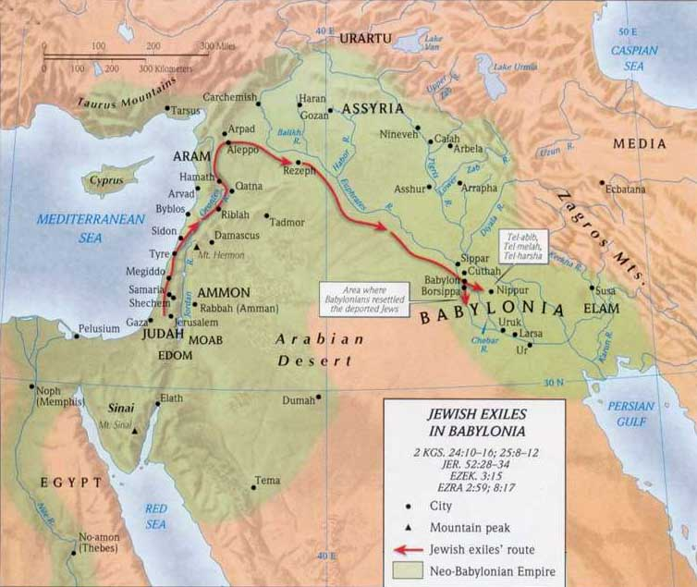
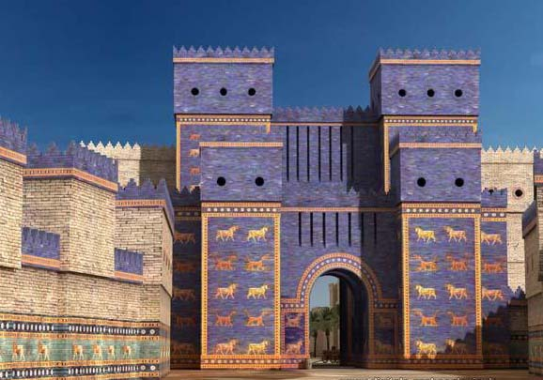
南國被擄共分三批
（605-586 BC）
巴比倫帝國
•第一批 605 BC
但以理在其中
(王下24:8-16、
但1:1) (約雅斤)
六百多英里
猶大
•第二批 597 BC
以西結在其中
(王下25:1-7，
結1:1、3:15)
(西底家)
巴比倫
猶大人被擄巴比倫

Slide 7
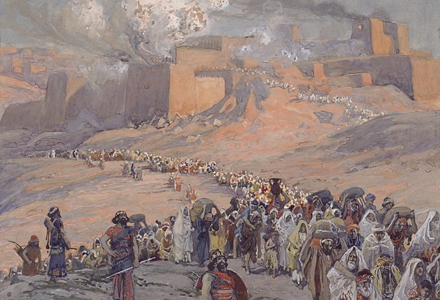
586 BC 第三批猶大人被擄，聖殿、聖城被毀，
猶大亡國。 (王下 25:8-17、耶 52:12-23)

Slide 8
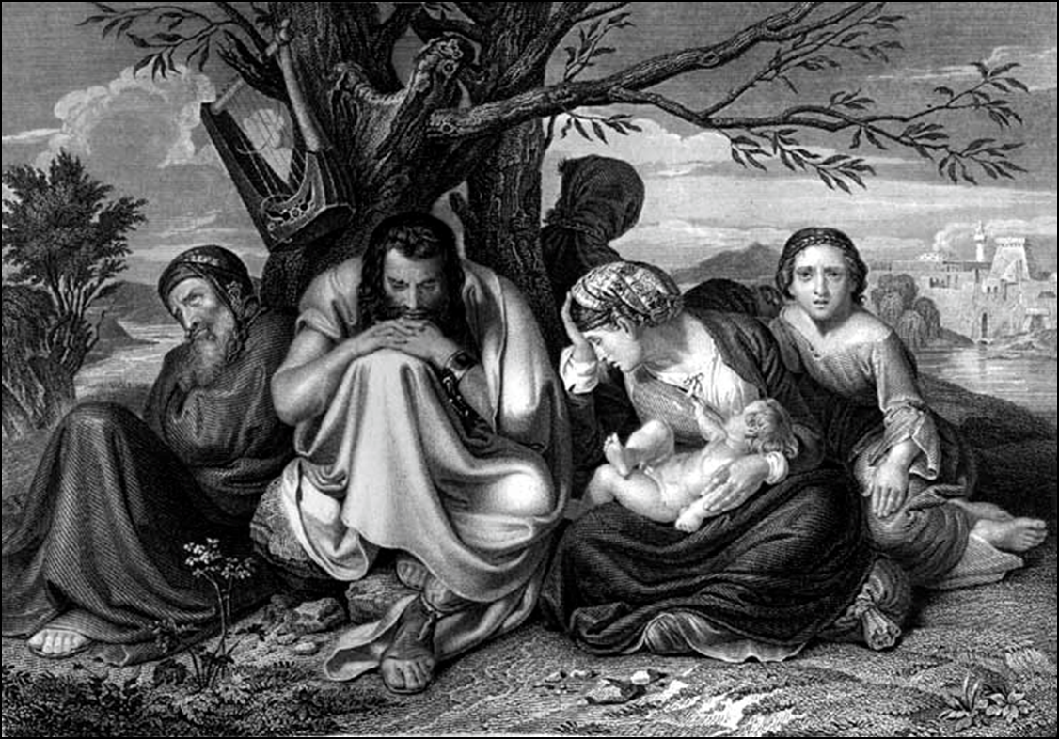
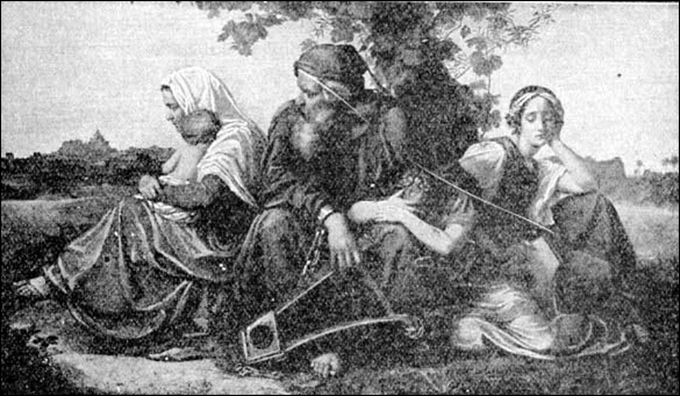
我們曾在巴比倫的河邊坐下，一追想錫安就哭了。我們把琴掛在那裏的柳樹上；因為在那裏，擄掠我們的要我們唱歌，搶奪我們的要我們作樂，說：給我們唱一首錫安歌吧！(詩137:1-3)

Slide 9
我們怎能在外邦唱耶和華的歌呢？耶路撒冷啊，我若忘記你，情願我的右手忘記技巧！我若不記念你，若不看耶路撒冷過於我所最喜樂的，情願我的舌頭貼於上膛！(詩137:4-6)

Slide 10


猶大王西底家年間
耶利米預言七十年後猶大人將歸回
先知耶利米從耶路撒冷寄信與被擄的祭司、先知，和眾民，並生存的長老... 說：「萬軍之耶和華以色列的神對一切被擄去的... 說：你們要蓋造房屋，住在其中；栽種田園，吃其中所產的；娶妻生兒女，為你們的兒子娶妻，使你們的女兒嫁人，生兒養女。在那著生養眾多，不致減少。我所使你們被擄到的那城，你們要為那城求平安，為那城禱告耶和華；因為那城得平安，你們也隨著得平安。

Slide 11
猶大王西底家年間
耶利米預言七十年後猶大人將歸回
耶和華如此說：為巴比倫所定的七十年滿了以後，我要眷顧你們，向你們成就我的恩言，使你們仍回此地。
耶和華說：我知道我向你們所懷的意念是賜平安的意念，不是降災禍的意念，要叫你們末後有指望。」
(耶 29:1,4-7,10-11)

Slide 12

“Introducing the Old Testament” P. 178
by J.B. Tidwel
被擄七十年的影響
偶像絕跡—從此未再拜偶像，一神觀念堅強
會堂興立—成為信仰、教育和社會福利中心
宗教改觀—聖殿被毀，宗教禮祀簡化，信仰趨個人化
重視律法—忠心護衛律法，甚至為律法犧牲生命
事業轉變—由農業、畜牧... 轉為商業
語言改變—從希伯來語轉變為亞蘭語
民族團結—患難與共，抗拒一切分化勢力
覺悟使命—以宣揚舊約信仰為己任

Slide 13
主前400 (舊約終)
公元
1年
主前722
主前586
主前538
主前331
主前200
主前63
被擄時期
歸回時期
兩約之間
亞述帝國
•南國亡於巴比倫
巴比倫帝國
•古列喻旨猶太人回歸
波斯帝國
希臘帝國
獨立
羅馬帝國
•北國亡於亞述
以色列人
被擄至亞述
猶太人
被擄至巴比倫
所羅巴伯 (第一次)
538、聖殿建成 516
•波斯敗給希臘
•馬加比叛亂
•哈斯摩尼王朝
•羅馬龐比接管以色列
大希律登位
主前37
耶利米
626-585
所羅門聖殿
被毀
以斯帖封后 478
希律開始
建殿主前20
以斯拉 (第二次) 458
亞述敗給
巴比倫
612
巴比倫敗給
波斯 539
尼希米 (第三次) 444
基督誕生
主前6-4年
167-143
143-63
歷史書 (拉、帖、尼)
法利賽、
愛色尼、
奮銳黨、
希律黨興起
先知書 (該、亞、瑪)
東周
西漢
東漢
秦
新

Slide 14
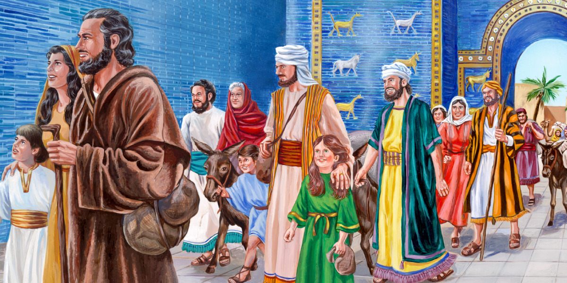
當耶和華將那些被擄的帶回錫安的時候，我們好像作夢的人。我們滿口喜笑、滿舌歡呼的時候，外邦中就有人說：耶和華為他們行了大事！耶和華果然為我們行了大事，我們就歡喜。(詩126:1-3)

Slide 15
耶和華啊，求你使我們被擄的人歸回，好像南地的河水復流。流淚撒種的，必歡呼收割！那帶種流淚出去的，必要歡歡樂樂地帶禾捆回來！(詩126:4-6)

Slide 16
主前400 (舊約終)
公元
1年
主前722
主前586
主前538
主前331
主前200
主前63
被擄時期
歸回時期
兩約之間
亞述帝國
•南國亡於巴比倫
巴比倫帝國
•古列喻旨猶太人回歸
波斯帝國
希臘帝國
獨立
羅馬帝國
•北國亡於亞述
以色列人
被擄至亞述
猶太人
被擄至巴比倫
所羅巴伯 (第一次)
538、聖殿建成 516
•波斯敗給希臘
•馬加比叛亂
•哈斯摩尼王朝
•羅馬龐比接管以色列
大希律登位
主前37
耶利米
626-585
所羅門聖殿
被毀
以斯帖封后 478
希律開始
建殿主前20
以斯拉 (第二次) 458
亞述敗給
巴比倫
612
巴比倫敗給
波斯 539
尼希米 (第三次) 444
基督誕生
主前6-4年
167-143
聖經沒記載
143-63
歷史書 (拉、帖、尼)
法利賽、
愛色尼、
奮銳黨、
希律黨...
先知書 (該、亞、瑪)
東周
西漢
東漢
秦
新

Slide 17
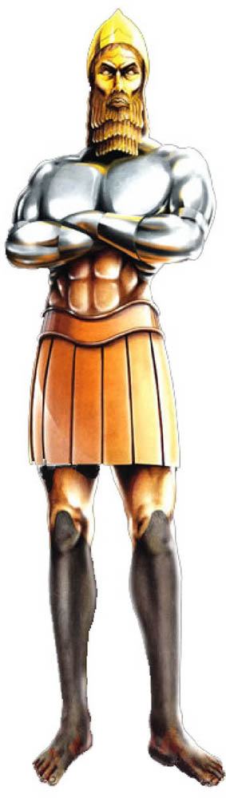
尼布甲尼撒第二年
金頭
巴比倫帝國 (605-539BC)
滅了猶大國
銀胸
波斯瑪代帝國 (550-331BC)
被擄者歸回
銅腹
希臘帝國 (336-30?BC)
聖經沒記載
安提亞古四世
⇩
馬加比叛變
鐵腿
羅馬帝國 (27BC-1453AD)
基督降生、新約教會
半泥半鐵的腳
末世邦國聯盟 (Now - AD?)

Slide 18
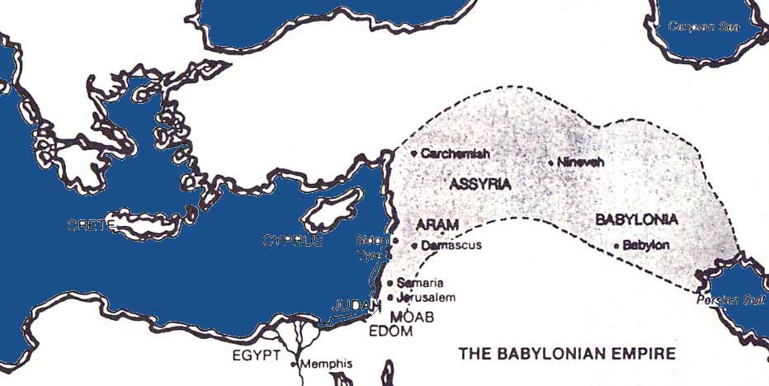
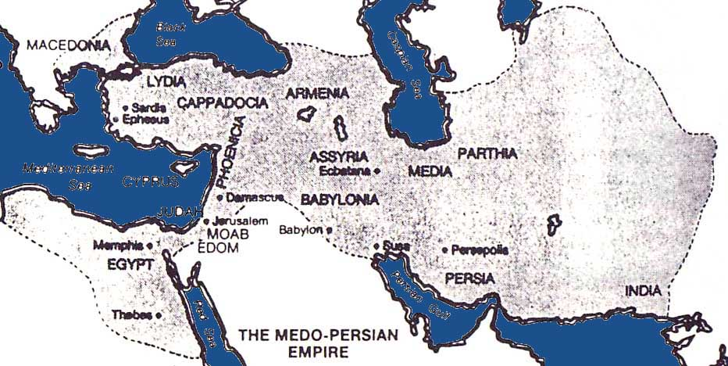
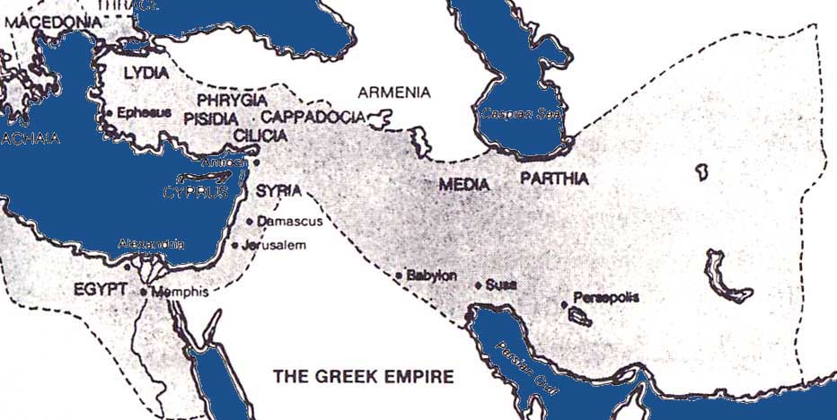
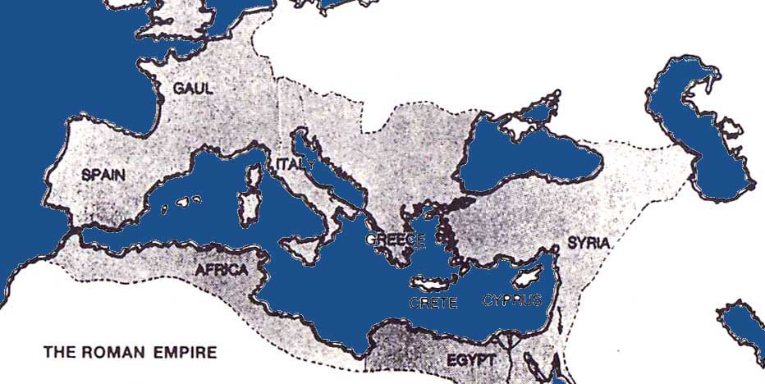
巴比倫帝國
波斯瑪代帝國
聖地易權
四個帝國
羅馬帝國
希臘帝國

Slide 19
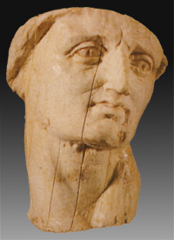
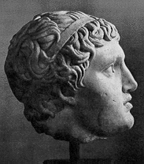
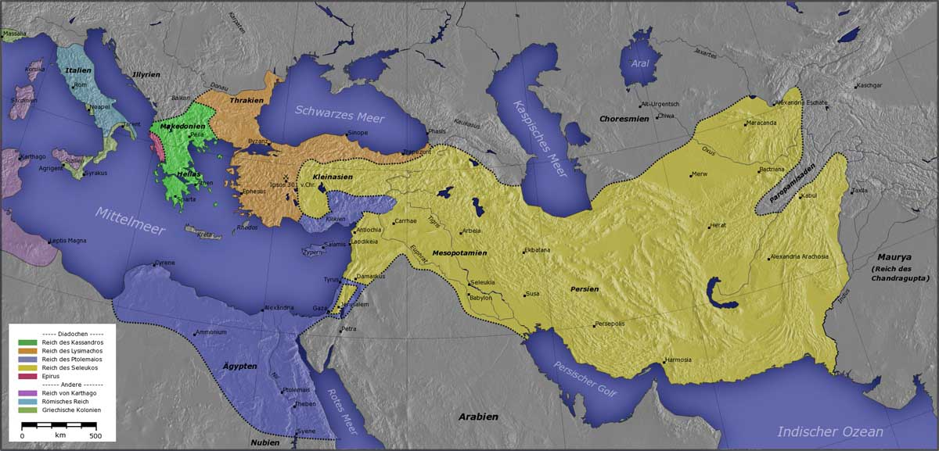
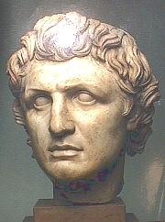
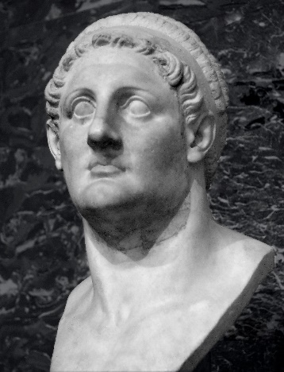
馬其頓
卡桑德
色雷斯/小亞細亞
呂西馬加
敘利亞/巴比倫
西流古
(北方王)
埃及
多利買
(南方王)
亞歷山大死後約20年，帝國分成四部分

Slide 20
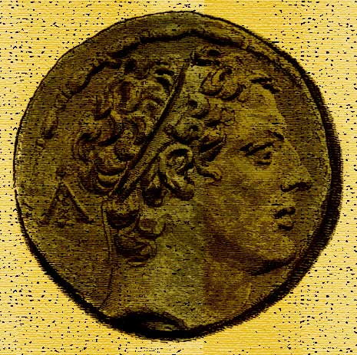
安提阿古四世
預表敵基督
西流古王朝的第八個君王 (175-164 BC)。自稱「Epiphanes」(神的顯現)，以自己為希臘主神宙斯的化身；人卻稱他「Epimanes」(狂人)。
他為了徹底實施希臘化，對猶太人極其殘暴，意圖消滅猶太信仰。他掠奪聖殿財物，毀壞耶路撒冷，褻瀆聖殿，在祭壇上獻豬，灑豬血。在殿中為宙斯設立祭壇。廢除在聖殿中之禮拜與常獻的燔祭。禁止猶太人守安息日，禁止守節期，禁止受割禮，違者處死。焚燒舊約經卷，私藏經卷者處死。拒絕吃豬肉或偶像之祭肉者處死。他用各種嚴刑迫使猶太人放棄信仰。數萬猶太人遭屠殺，或被販為奴。

Slide 21
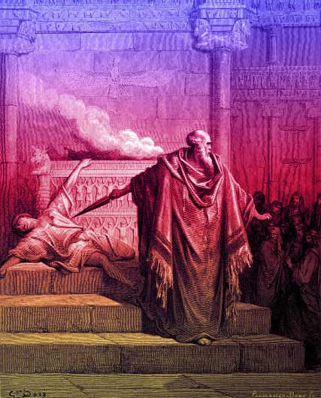

馬加比革命
摩丁城的老祭司馬他提亞，拒絕向偶像獻祭，挺身殺死一個向偶像獻祭的猶太人。他兒子馬加比，率領猶太人對抗西流基皇朝，奪回耶路撒冷，重新潔淨聖殿，(燭光節或修殿節的由來)，成為獨立，開始了「哈斯摩尼」王朝，享受了80 年的自由。

Slide 22
主前400 (舊約終)
公元
1年
主前722
主前586
主前538
主前331
主前200
主前63
被擄時期
歸回時期
兩約之間
亞述帝國
•南國亡於巴比倫
巴比倫帝國
•古列喻旨猶太人回歸
波斯帝國
希臘帝國
獨立
羅馬帝國
•北國亡於亞述
以色列人
被擄至亞述
猶太人
被擄至巴比倫
所羅巴伯 (第一次)
538、聖殿建成 516
•波斯敗給希臘
•馬加比叛亂
•哈斯摩尼王朝
•羅馬龐比接管以色列
大希律登位
主前37
耶利米
626-585
所羅門聖殿
被毀
以斯帖封后 478
希律開始
建殿主前20
以斯拉 (第二次) 458
亞述敗給
巴比倫
612
巴比倫敗給
波斯 539
尼希米 (第三次) 444
基督誕生
主前6-4年
167-143
聖經沒記載
143-63
歷史書 (拉、帖、尼)
法利賽、
愛色尼、
奮銳黨、
希律黨興起
四福音書
先知書 – 哀、但、結 (該、亞、瑪)
東周
西漢
東漢
秦
新

Slide 23
主後100 (新約終)
公元1年
主後70
主後313
主後622
新約時期
迫害時期
國教時期
天主教/東政教
宗教改革
羅馬帝國
(東羅馬) 拜占庭帝國
主後1517 - 1648
基督釘十架
主後30
•希律之殿被毀
羅馬暴君
殘殺信徒
64 - 300
•基督教被定為國教
尼西亞信條
主後325
•穆罕默德創回教
黑暗時期
400-1000
•馬丁路德批判教條
不同宗派興起
聖經普及化
保羅蒙召
主後35
東西羅馬分裂
主後395
十字軍東征
1096 -1291
異端興起
猶太人判亂
主後64
各教父為
真道爭辯
西羅馬帝國亡
主後476
拜占庭帝國
敗給奧圖曼
1453
主後136年
猶大省易名
「巴勒斯坦」
東政教興盛
四福音書
土耳其、
巴勒斯坦
回教佔領
新約書信
魏、蜀、吳
東漢
晉
隋
唐
宋
元
明

